Slide 1

Les instances du Lycée

Slide 2
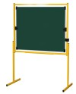
Les différentes instances
Le Conseil d’Administration
La Commission Permanente
La Commission Educative
Le Conseil de Discipline
Le Conseil de Classe
La Commission d’Education à la Santé
et à la Citoyenneté (C.E.S.C.)

Slide 3
Le Conseil d’Administration, sa composition
Membres de droit
Le Proviseur
Le Proviseur-Adjoint
Le Gestionnaire
Le Conseiller Principal d’Education (C.P.E.)
Personnel qualifié
Le Représentant du Conservatoire
Membres élus
Des Professeurs
Des Personnels administratifs, sociaux, de santé, d’entretien…
Des Elèves
Des Parents
Représentants
De la commune
De la collectivité de rattachement

Slide 4

Le Conseil d’Administration, son rôle
Sur proposition du Chef d’Etablissement , il vote :
Le Projet d’établissement
Le budget
Le règlement intérieur
La Dotation Horaire Globalisée
(D.H.G.)
…
Obligation de secret

Slide 5

La Commission Permanente, sa composition et son rôle
Elle est composée du Proviseur, de son Adjoint, du Gestionnaire, d’un représentant de la collectivité de rattachement, de professeurs, d’un personnel administratif ou social ou de santé ou d’entretien…, d’un représentant des élèves et de représentants des parents.
Elle prépare les dossiers et questions qui seront soumis à l’examen puis au vote du Conseil d’Administration.
Obligation de secret

Slide 6
La Commission Educative
Sa composition
Le Proviseur ou son Adjoint
Des personnels de l’établissement dont au moins 1 professeur
Au moins 1 parent d’élève
Son rôle
Examiner la situation d’un élève dont le comportement est inadapté aux règles de vie de l’établissement.
Chercher à apporter une réponse éducative et personnalisée.
Obligation de secret

Slide 7

Le Conseil de Discipline
Sa composition
Le Proviseur, son Adjoint, le C.P.E., le Gestionnaire, des représentants des professeurs, un représentant du personnel administratif ou social ou de santé ou d’entretien…, des représentants des élèves et des représentants des parents (tous membres élus du C.A.)
Son rôle
Il énonce une sanction disciplinaire à l'encontre d'un élève qui a commis une faute .
Obligation de secret

Slide 8
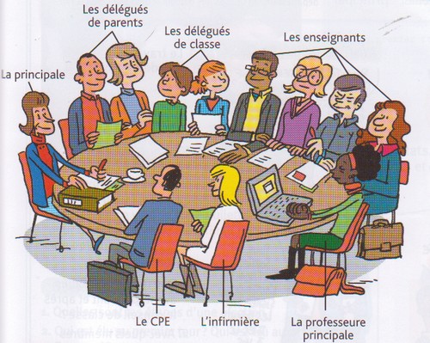
Le Conseil de Classe
Sa composition
Son rôle
Dresser un bilan périodique sur chaque élève.
Conseiller dans le travail et la poursuite d’études.
Prononcer des récompenses (encouragements, compliments, félicitations) ou mises en garde (travail, comportement).

Slide 9


La Commission d’Education à la Santé et la Citoyenneté (C.E.S.C.)
Sa composition
Le Proviseur, le C.P.E., des représentants du personnel social et de santé, des
représentants des professeurs, de la commune et de la collectivité de rattachement, des élèves et des parents
Ses missions
Organiser des activités de prévention dans le domaine de la santé et de la citoyenneté.
Rencontrer des professionnels et des associations.

